Slide 1
«Что ты должен знать о СПИДе»
Автор Н.Г.Антонова
учитель ГБОУ ООШ с.Заволжье 2020 год.

Slide 2
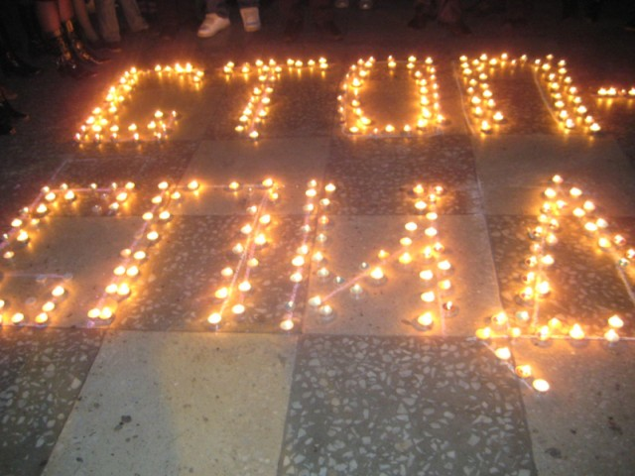
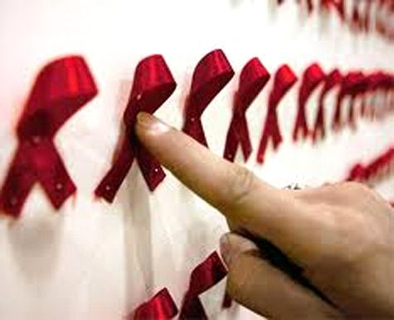
Всемирный день борьбы со СПИДом
Один раз в году - 1 декабря наступает день – когда о СПИДе вспоминают все.
Это день, когда люди всей планеты объединяются для единой цели остановить СПИД и ВИЧ.
Каждый год в мире свыше 5 миллионов человек заражаются ВИЧ.

Slide 3
Что такое СПИД?
СПИД – это опасное и коварное заболевание, которое вызывается вирусом имунодифицита человека (ВИЧ).
СПИД – это смертельная болезнь. Большинство умирают в первые 6 – 12 месяцев, остальные в течение двух, реже четырех лет.

Slide 4
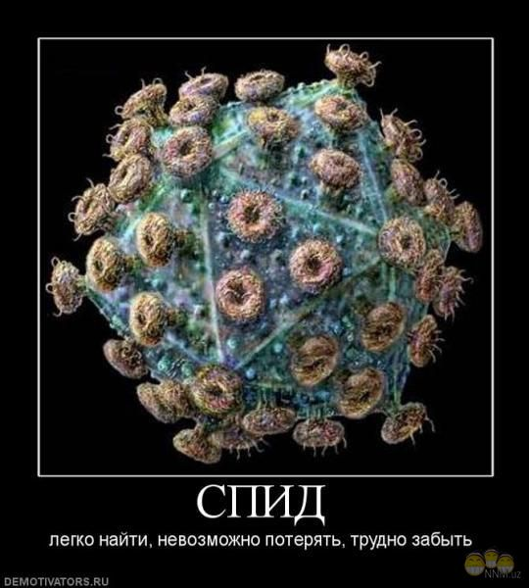
5 июня 1981 года Американский Центр контроля над заболеваниями зарегистрировал новую болезнь — СПИД (Синдром приобретенного иммунодефицита).

Slide 5
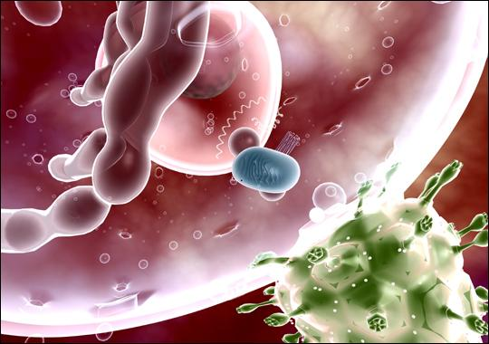
В 1982 г. центры по контролю заболеваний ввели в реестр болезней новое заболевание - СПИД;
1983 г. – появились первые сведения о возбудителе болезни;

Slide 6
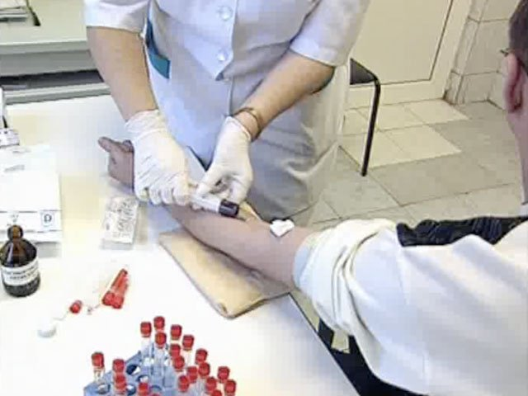
1984 г. - возбудитель выделен в чистой культуре, созданы тест-системы для его обнаружения;

Slide 7
1987 г. – в Советском Союзе официально объявлено о первом случае заболевания СПИДом мужчины, ранее работавшего переводчиком в одной из стран Африки (умер в 1992 г.);

Slide 8
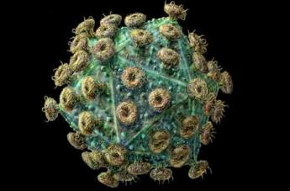
Как реагирует иммунная система на проникновение ВИЧ в клетку?

Slide 9
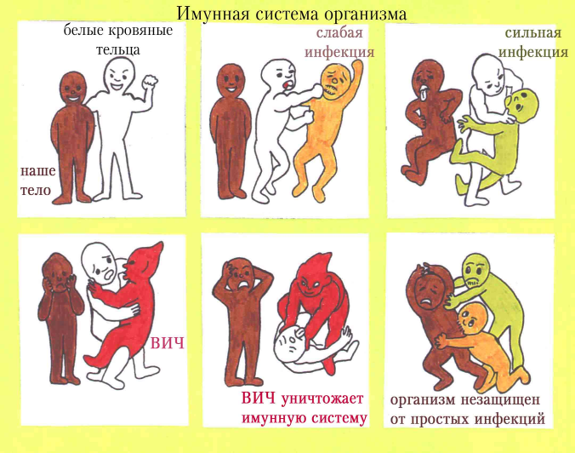
Как действует ВИЧ

Slide 10
Синдром - совокупность ряда признаков и симптомов,указывающих на наличие определенной болезни или состояния. Приобретенного - заболевание приобретается в течение жизни. Иммунного - недостаточная активность иммунной системы,ее расстройство,ослабление,угасание защитных,иммунных сил организма в противостоянии возбудителям болезни. Дефицита - отсутствие ответной реакции со стороны иммунной системы на появление патогенных микроорганизмов.

Slide 11
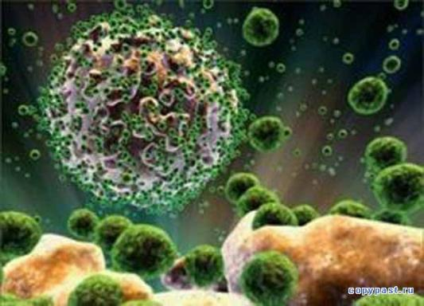
Существует ли единая теория о происхождении ВИЧ?

Slide 12
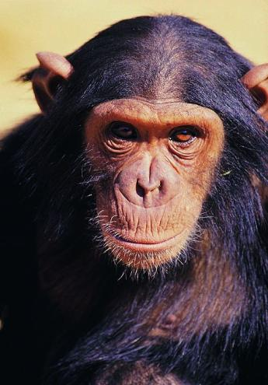
1-я гипотеза:
Обезьяний вирус мог попасть в организм человека, перетерпеть там ряд мутаций, в результате чего возник новый неизвестный вирус.
Недостаток гипотезы – не ясен начальный путь распространения инфекции среди человека.

Slide 13
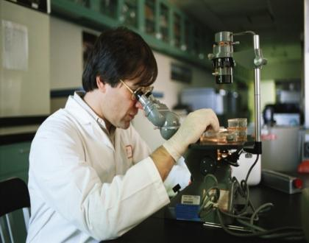
2-я гипотеза:
ВИЧ является биологическим оружием, созданным искусственным путем в военно-исследовательских лабораториях США в 1977 году
Недостаток гипотезы –ученые доказали, что вирус должен был существовать задолго до 1977 года.

Slide 14
Каковы признаки (симптомы) СПИДа?
Начальный период заражения сопровождается симптомами, похожими на простуду.
Затем идет скрытый период, когда вирус себя никак не проявляет. Он может длиться годами и человек даже не знает, что заражен. За это время вирус распространяется по всему организму и убивает защитную иммунную систему человека. В результате организм поражают различные инфекции.

Slide 15
Основные симптомы:
Навязчивый сухой кашель;
Длительная, более трех месяцев лихорадка (повышение температуры) непонятного происхождения;
Резкое снижение веса;
Длительная диарея;
Частые головные боли, слабость, снижение памяти и работоспособности;
Необъяснимое снижение зрения и слепота;
Потливость ночью.

Slide 16
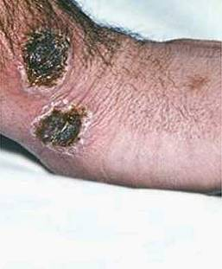
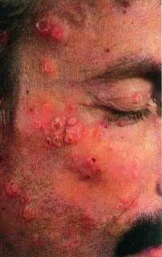
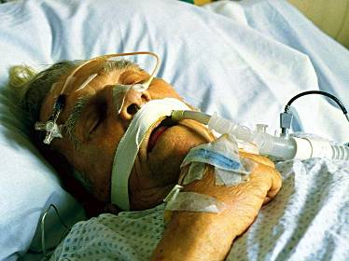
Как выглядит эта болезнь?

Slide 17
Если бы ты узнал, что твой друг болен СПИДом, как бы ты стал к нему относиться?

Slide 18
Если бы ты узнал, что твой учитель болен СПИДом, что бы ты хотел у него спросить?

Slide 19
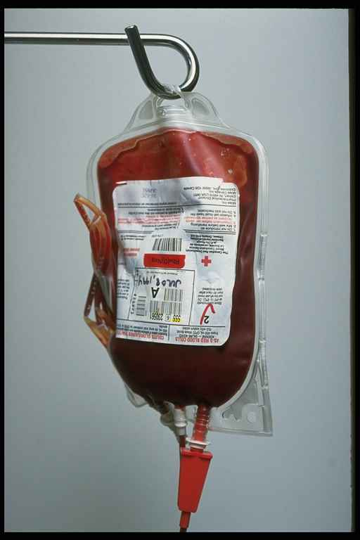
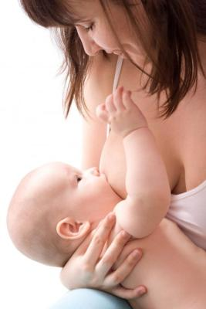
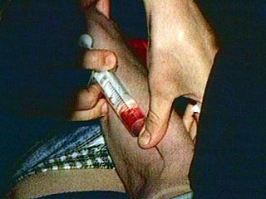
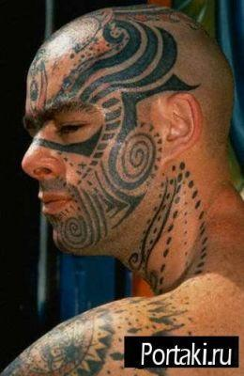
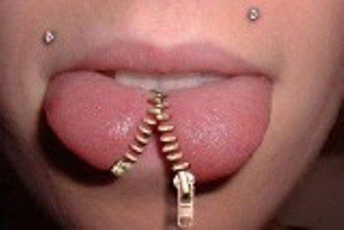
Как передается вирус СПИДа?
При половом контакте
При использовании нестерильных шприцев (часто у наркоманов)
Путем введения крови и ее препаратов
От беременной женщины ее ребенку
При использовании нестерильных инструментов в салонах

Slide 20
Может ли передаваться вирус другими путями?
Вирус не передается:
- через воздух;
- при разговоре, кашле;
- при пользовании общей посудой;
- через рукопожатие;
- через поцелуй;
- через пищу;
- через домашние вещи;
- при купании в бассейне, душе;
- при уходе за больными;
- через спортивные предметы.

Slide 21
Можно ли заразиться от животных?
Вирус не передается от животных к человеку и от человека к животным.
Кровососущие насекомые (комары, слепни и т. д.) передавать вирус не могут.

Slide 22
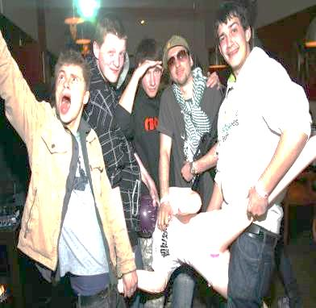
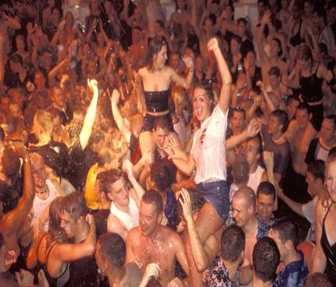
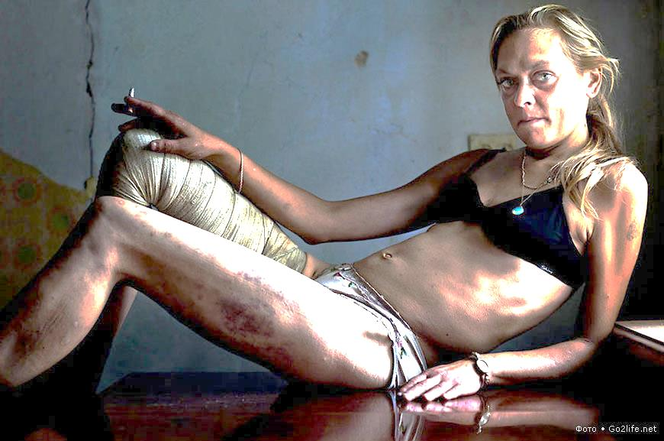
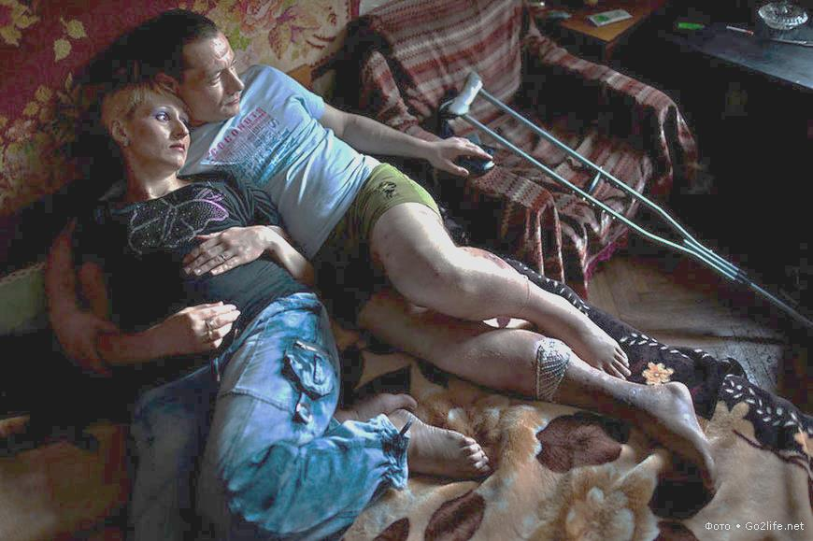
Чаще всего заражаются наркоманы, проститутки, подростки

Slide 23
Знаменитости,умершие
от
СПИДа

Slide 24
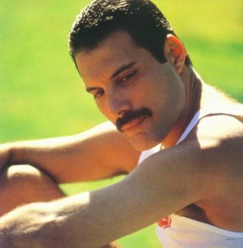
«Когда он узнал , что инфицирован, то ни в чем не раскаивался . Он понимал ,что конец близится , но выглядел невообразимо храбро . Работа помогала ему сохранять мужество».
Солист группы «Queen» рок-звезда Фредди Меркьюри умер в 1991 году в возрасте 45 лет

Slide 25
Курт Кобейн (солист группы «Nirvana») - самая богатая знаменитость среди мертвых
умер 5 апреля 1993 г. В возрасте 27 лет.

Slide 26
...Именно она научила мир слушать этническую музыку . Она была звездой с мировым именем . Она просто была очень красивой женщиной…
Офра Хаза – популярная израильская актриса и певица. Умерла в 2000г в возрасте 46 лет

Slide 27
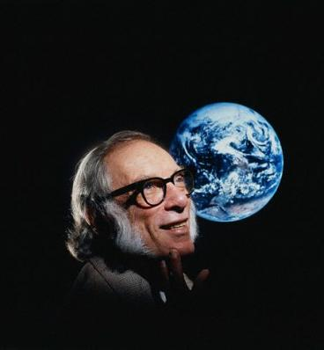
«Классик современной фантастики узнал о том, что он инфицирован ВИЧ только через шесть лет после заражения. он принял решение не сообщать о болезни и не вызывать паники среди поклонников».
В 1992 году от СПИДа умер знаменитый американский писатель-фантаст
Айзек Азимов.

Slide 28
1 декабря - Всемирный день профилактики СПИДа.
Символом борьбы против СПИДа стала красная ленточка. Предложил этот символ американский художник Франк Мур в 1991 году.
Красную ленточку прикалывают к одежде.
Чем больше людей наденут красную ленточку, тем слышнее будет голос тех, кто требует внимания к проблеме СПИДа.

Slide 29
19 мая - день памяти людей, умерших от СПИДа

Slide 30
Многие люди считают, что они полностью застрахованы от заражения СПИДом, т.к. пути его распространения хорошо известны. Однако для такой уверенности пока нет оснований.

Slide 31
По данным ВОЗ
В целом в мире насчитывается
40 миллионов людей, живущих с ВИЧ/СПИДом.
20 миллионов людей, больных СПИДом уже нет в живых.
В 2001 году СПИД унес жизни еще 3 миллионов людей, в том числе 580 тысяч детей до 15 лет.
В глобальном масштабе эта болезнь занимает четвертое место среди причин смертности.
В 2014 г. впервые было выявлено 16 детей, зараженных ВИЧ от матерей при грудном вскармливании
На 1 ноября 2014 г. территориальными центрами по профилактике и борьбе со СПИД было сообщено о
63 863 новых случаях ВИЧ-инфекции среди граждан Российской Федерации

Slide 32
Официально зарегистрированные случаи
ВИЧ-инфекции в России
Год | Выявленные случаи заражений | Суммарное количество ВИЧ-инфицированных
1998 | 3 971 | 10 889
1999 | 19 758 | 30 647
2000 | 59 261 | 89 908
2001 | 87 671 | 177 579
2002 | 49 923 | 227 502
2003 | 36 396 | 263 898
2004 | 32 147 | 296 045
2005 | 35 554 | 331 599
2006 | 39 589 | 374 411
2007 | 42 770 | 416 113
2008 | 33 732 | 448 000
2009 | 58 448 | 529 828
2010 | 58 633 | 589 581

Slide 33
Как узнать болен ли ты СПИДом?
Самостоятельно выявить болезнь не возможно, так как симптомы часто похожи на другие заболевания.
Выявить СПИД в организме может только специальный анализ крови.
Сдать анализ крови на ВИЧ инфекцию можно в любой поликлинике, больнице.

Slide 34
Можно ли вылечиться от СПИДа?
Достаточно эффективных лекарств от СПИДа пока нет. Все известные лекарственные препараты только замедляют болезнь или облегчают ее течение.
В Англии проходит эксперимент по введению вакцины против СПИДа. Если результаты будут успешными, то через пять лет прививку будут делать всем.

Slide 35
Как предохранить себя от заражения ВИЧ – инфекцией?
«Береженного Бог бережет»
Использовать только стерильные инструменты (шприцы, лезвия для бритья, маникюрные принадлежности, иголки для татуировок, пирсинга и т.д.)
Не пользоваться чужими принадлежностями и не давать никому своих.
Вирус гибнет при кипячении, обработке хлорсодержащими веществами, перекисью водорода.
Не рекомендуется для обработки спирт.

Slide 36
«СПИД – смертельная угроза человечеству!»
СПИД – болезнь молодых. Среди пожилых людей ВИЧ почти не встречается!
СПИД распространяется из –за нашего невежества! Нежелания менять свои привычки, образ жизни.
Заразится может каждый!
Но не вылечиться!

Slide 37
Задание 1
Каким путем можно заразиться СПИДом?
А — при пользовании одним стаканом Б — при переливании крови В — при укусе насекомого

Slide 38
Задание 2
Какие кровяные клетки поражаются при заболевании СПИДом?
А — лейкоциты Б — эритроциты В — тромбоциты

Slide 39
Задание 3
Сколько времени может пройти с момента заражения до проявления заболевания?
А —несколько часов Б - несколько дней В — несколько лет

Slide 40
Задание 4
Что такое СПИД?
А — заболевание печени Б — снижение иммунитета В — заболевание нервной системы

Slide 41
Задание 5
Какие симптомы характерны для проявления у человека иммунодефицита?
A — увеличение лимфатических узлов Б — появление сыпи В — ухудшение настроения

Slide 42
Задание 6
Какие меры способствуют профилактике заболевания СПИДом?
А — соблюдение правил гигиены Б — использование одноразовых шприцев В — рациональное питание

Slide 43
Задание 7
Какие болезни могут сопутствовать СПИДу?
А — цирроз печени Б — менингит В - гастрит

Slide 44
ПОМНИТЕ
Чтобы жить долгие годы и дожить до биологической старости важно заботиться о своем здоровье, при обнаружении болезни своевременно начать противовирусное лечение и приложить максимум усилий, чтобы не допустить развития вторичных заболеваний.

Slide 45
Берегите себя!

